Slide 1
Tetris
Автор -
Булгаков Сергей

Slide 2
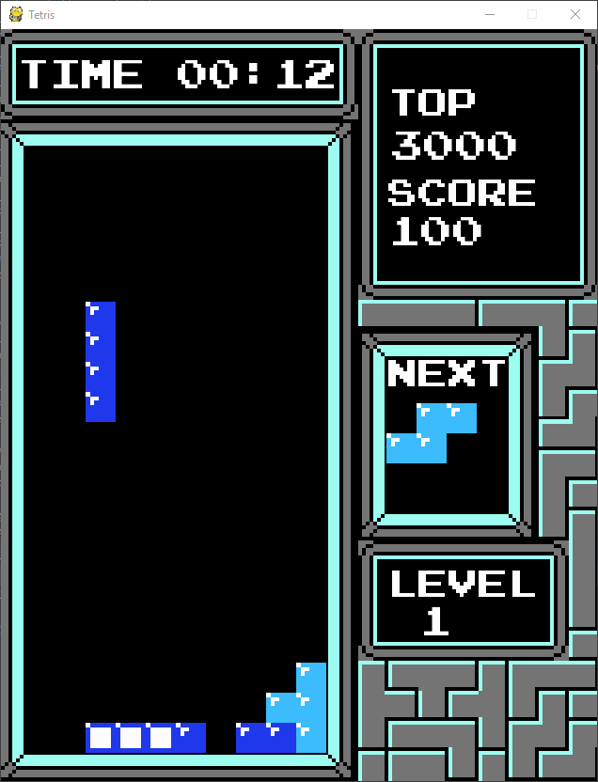
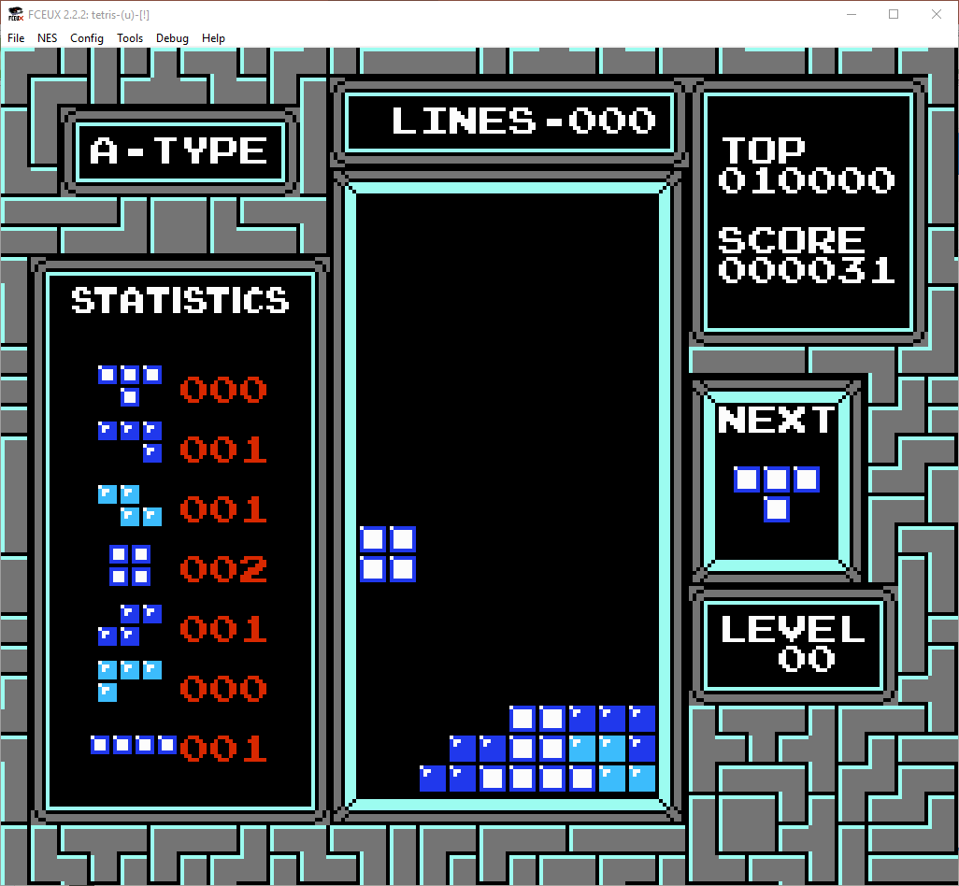
Введение
Данный проект посвящен известной одноименной игре Tetris, геймплей максимально приближен к оригиналу. Благодаря текстурам и звукам вырезанных из игры на NES, игра очень похожа на своего прародителя.
оригинал
Ремейк

Slide 3
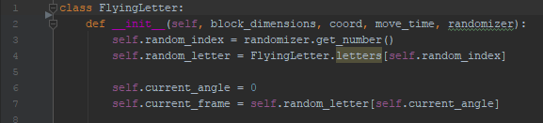
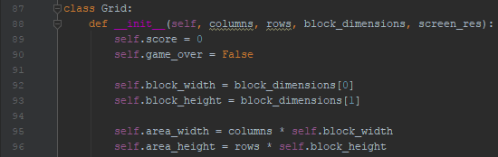
Реализация
В игре два основных класса:
FlyingLetter
Grid
Первый отвечает за обработку и генерацию тетрамино (его движения, скорость),
второй за обработку уже упавших фигур (стирание полных линий и начисление за это очков, проверку на столкновения и т.д.).
Остальные классы носят косметический или вспомогательный характер.

Slide 4
Заключение
Во время работы над проектом можно научится оценивать свои силы и грамотно распределять время.
Вариантов для доработки игры не так много, но они есть: сделать управление для сенсорных экранов; добавить режим против игрока, ИИ.

